Slide 1
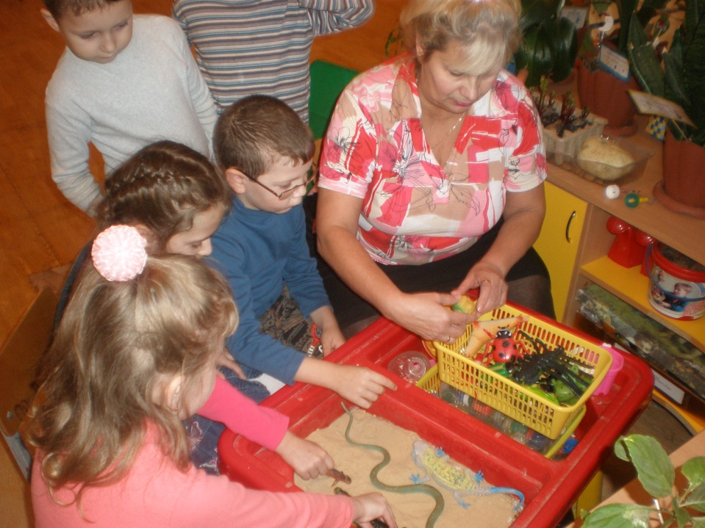
Департамент образования администрация города Нижнего Новгорода
Муниципальное бюджетное дошкольное образовательное
учреждение детский сад комбинированного вида № 149
(МБДОУ № 149)
ОПЫТ РАБОТЫ
«Игры с песком как один из способов работы
учителя-логопеда над развитием речи
детей с ОНР».
Выполнил учитель – логопед
Гришанова Л. И.

Slide 2
Содержание
Введение
1.Что такое игры с песком и чем они замечательны
2.Как мы организовываем игры с песком
3.Упражнения, используемые в процессе коррекционной работы
4. Игры с песком как один из способов работы учителя-логопеда над развитием словаря (слова-антонимы) детей с ОНР
Заключение
Литература

Slide 3
Введение
Мы все прекрасно знаем, что хорошо развитая речь ребенка дошкольного возраста является важным условием успешного обучения в школе. Поэтому необходимо помочь ребенку преодолеть нарушения речи, так как они отрицательно влияют на все психические функции, отражаются на деятельности ребенка, поведении.
В системе традиционных и нетрадиционных методов психологической и педагогической коррекции все больше места занимают специальные техники.
Занимаясь коррекционной работой с детьми с ОНР, мы имеем практический материал, применение которого способствует речевому развитию ребенка.
Но мы сталкиваемся с трудностями коррекционной работы с детьми из-за тяжелых нарушений речи. Поэтому мы обращаем внимание на новые нетрадиционные формы работы с детьми с ОНР.
В специальных журналах, в различных методических и научно-популярных изданиях дефектологи, логопеды, педагоги и психологи представляют новые нетрадиционные формы работ с детьми-логопатами в дополнении к академическим методам. Над этими работами трудились такие авторы как М.А.Поваляева, М.И.Чистякова, Е.А.Пожиленко, Т.Д.Зинкевич-Евстигнеева, Т.М.Грабенко и другие.
В коррекционной педагогике получили широкое распространение нетрадиционные методы коррекционного воздействия: фито, арома, хромо и др. виды техник.
Применение данных методов коррекции служат для создания благоприятного эмоционального фона, что, в конечном итоге, улучшает эффективность коррекционного воздействия. К этим методам относится и игры с песком.

Slide 4
Что такое игры с песком, и чем они замечательны
Поиски новых форм и методов работы с детьми, имеющими речевую патологию, привели нас к идее использования игр с песком.
Интересный эффект игры с песком впервые был замечен швейцарским психологом и философом Карлом Густавом Юнгом. Казалось бы, всё очень просто – ребенок строит что-то из песка, без сожаления разрушает созданные им самим творения, и снова строит. Но именно это простое действие помогает ребенку достигнуть состояние равновесия, когда постепенно уходит тревога и страх. Еще одно важнейшее свойство песка - возможность изменения сюжета, событий, взаимоотношений. Поскольку игра происходит в контексте сказочного мира, ребенку предоставляется возможность изменения дискомфортной для него ситуации. Он учится самостоятельно преодолевать трудности.
Игра с песком - это естественная и доступная для каждого ребенка форма деятельности. Ребенок часто словами не может выразить свои переживания, страхи, и тут ему на помощь приходят игры с песком. Проигрывая взволновавшие его ситуации с помощью игрушечных фигурок, создавая картину собственного мира из песка, ребенок освобождается от напряжения. А самое главное - он приобретает бесценный опыт символического разрешения множества жизненных ситуаций, ведь в настоящей сказке все заканчивается хорошо.
Игры с песком объединяют массу упражнений, направленных на общую релаксацию, снятие двигательных стереотипов и судорожных движений, на повышение концентрации внимания, развитие логики и речи. В своей системе эти упражнения обладают колоссальным значением для развития психики ребенка. Во-первых, они стабилизируют эмоциональное состояние детей. Во-вторых, наряду с развитием тактильно-кинестетической чувствительности и мелкой моторики рук, учат ребенка прислушиваться к себе и проговаривать свои ощущения, что важно для развития речи, произвольного внимания и памяти. Но главное - ребенок получает первый опыт рефлексии (самоанализа), учится понимать себя и других. Так закладывается база для дальнейшего формирования навыков позитивной коммуникации. Важно, что такие игры открывают потенциальные возможности ребенка, развивая его творческий потенциал и фантазию.
Игры с песком разнообразны: обучающие игры обеспечивают процесс обучения чтению, письму, счету, грамоте; познавательные игры дают возможность детям узнать о многообразии окружающего мира, об истории своего города, страны и т.д.
Игры с песком -
развивают тактильно-кинетическую чувствительность и мелкую моторику рук;
снимают мышечную напряжённость;
помогают ребёнку чувствовать себя защищённым, в комфортной для него среде;

Slide 5
развивают активность, расширяют жизненный опыт, передаваемый педагогом в близкой для ребёнка форме (принцип доступности информации);
стабилизируют эмоциональные состояния, поглощая негативную энергию;
позволяют ребёнку соотносить игры с реальной жизнью, осмыслить происходящее, найти способы решения проблемной ситуации;
преодолевают комплекс «плохого художника», создавая художественные композиции из песка при помощи готовых фигурок;
развивают творческие (креативные) действия, находят нестандартные решения, приводящие к успешному результату;
совершенствуют зрительно-пространственную ориентировку, речевые возможности;
способствуют расширению словарного запаса;
помогают освоить навыки звуко-слогового анализа и синтеза;
позволяют развивать фонематический слух и восприятие;
способствуют развитию связной речи, лексико-грамматических представлений;
помогают в изучении букв, освоении навыков чтения и письма

Slide 6
КАК МЫ ОРГАНИЗОВЫВАЕМ ИГРЫ С ПЕСКОМ
Играть в песок можно не только на улице – можно устроить мини-песочницу дома, в дет саду, в логопедическом кабинете.
В качестве песочницы используем большой пластмассовый контейнер. Такой размер песочницы соответствует объему поля зрительного восприятия.
Для организации игр с песком используем большой набор миниатюрных предметов и игрушек, в совокупности символизирующих мир предметов, используемых в процессе создания песочных картин.
люди, разнообразные по полу, возрасту, культурной и национальной принадлежности, профессиям, эпохе (от первобытных до современных,) позы должны быть как динамические, так и статические;
наземные животные (домашние, дикие, доисторические);
летающие животные (дикие, домашние, доисторические);
обитатели водного мира (разнообразные рыбы, млекопитающие, моллюски, крабы);
жилища с мебелью (дома, дворцы, замки, другие постройки, мебель различных эпох, культур и назначения);
домашняя утварь (посуда, предметы обихода, убранства стола);
деревья и другие растения (цветы, трава, кустарники, зелень и пр.);
объекты небесного пространства (солнце, луна, звезды, радуга, облака);
транспортные средства (наземный, водный, воздушный транспорт гражданского и военного назначения, фантастические транспортные средства);
объекты среды обитания человека (заборы, изгороди, мосты, ворота, дорожные знаки);
объекты ландшафта и естественной активности Земли (вулканы, горы);
аксессуары (бусы, маски, ткани, пуговицы, пряжки, ювелирные изделия и пр.);
естественные природные предметы (кристаллы, камни, раковины, куски дерева, металла, семена, перья, отполированные водой стеклышки и пр.);
фантастические предметы и персонажи мультфильмов.
Организацию игрового процесса проводим в следующей последовательности:
демонстрация песочницы
демонстрация коллекции фигурок
знакомство с правилами игр на песке
формулирование темы занятия, инструкций к игре
основное содержание занятия
итог занятия
Частичный перенос логопедических занятий в песочницу, даёт больший воспитательный и образовательный эффект, чем стандартные формы обучения:
- усиливается желание ребёнка узнавать что-то новое, экспериментировать и работать самостоятельно.
- в песочнице развивается тактильная чувствительность как основа "ручного интеллекта".

Slide 7
- в играх с песком более гармонично и интенсивно развиваются все познавательные функции (восприятие, внимание, память, мышление), а главное для нас - речь и моторика.
- совершенствуется предметно-игровая деятельность, что способствует развитию сюжетно-ролевой игры и коммуникативных навыков ребёнка.
Опираясь на приёмы работы в педагогической песочнице, мы делаем традиционную методику по расширению словарного запаса, развитию связной речи, формированию фонематического слуха и восприятия у детей старшего дошкольного возраста более интересной, увлекательной, более продуктивной
УПРАЖНЕНИЯ , ИСПОЛЬЗУЕМЫЕ В ПРОЦЕССЕ КОРРЕКЦИОННОЙ РАБОТЫ
Эти незатейливые упражнения обладают колоссальным значением для развития психики ребенка. Они стабилизируют эмоциональное состояние ребенка, учат его прислушиваться к себе и проговаривать свои ощущения. А это способствует развитию речи, произвольного внимания и памяти, что очень важно для детей с нарушениями речи. Но главное – ребенок получает первый опыт самоанализа, учится понимать себя и других.
Игры с песком разнообразны. Вот какие упражнения мы использовали в процессе коррекционной работы-
- Положить ладоши на песок, закрыть глазки, почувствовать, какой он.
- Скользить по поверхности песка как змейка или как машина.
- Пройтись ладошками, как слон, как маленький слонёнок, как быстрый зайчик.
- Оставить отпечатки ладошек, кулачков, ребер ладоней.
- Создать узоры и рисунки - солнышко, бабочка, буква А или целое слово.
- «Пройтись» каждым пальчиком правой и левой руки поочередно.
- Просеять песок сквозь пальцы или щепоткой высеять дорожку из контрастного по фактуре песка.
- Разложить на песке в особой логической очерёдности разные по структуре и размеру камни и природные материалы.
- Провести фигурку по песочным дорожкам-лабиринтам.
- Посчитать камешки и решить на песке математическую задачку.
- Выложить фишками геометрическую фигуру.
- Просеять песок через сито, нарисовать узор кисточкой или палочкой, просеять песок через систему воронок и т.д.
- Поиграть" на поверхности песка, как на пианино или клавиатуре компьютера.
- Найти животных, предметов, определенной буквы, изготовленной из пластмассы и закопанной среди прочих в песке.
- Лепить буквы из песка, сгребая его ребрами ладоней.
- Превращать буквы в другие буквы.
- Найти спрятанные в песке буквы и составь из них слоги, слово.
- Писать слова на песке печатными буквами, сначала пальчиком, потом палочкой, держа ее как ручку.
- Выделять ударный звук. Держа в руке "Волшебную палочку", дотрагиваться до буквы палочкой и оставлять над ней след ударения.

Slide 8
- Выбрать фигурки, в названии которых есть заданный звук, и построить город, используя эти фигурки. Потом можно составить устный рассказ об этом городе и его жителях.
- Оставить следы от ладошки или ступни. от обуви или колёс игрушечной машинки. Пусть малыш, попробует отгадать, где чей отпечаток?
- Нанести на картон рисунок и посыпьте песком. Стряхните лишнее, и у вас получится замечательная картина. Песок можно покрасить красками и высушить.
- Набрать в горсть сухой песок и медленно высыпать его, создавая различные формы, например дорожки (к домику зайчика или медвежонка).
- Закопать и откопать буквы, цифры, геометрические фигуры – так ребёнку будет проще их запомнить.
- Вырыть в песке небольшие лунки для мячика. Затем подтолкнуть мячик в лунку ребёнка и назвать слово, интонационно выделяя согласный звук. Назвать выделенный звук и перекатить мяч обратно в лунку педагога. Затем задание даётся другому ребёнку и т.д.
Количество игр с песком неисчислимо, придумывать их можно самим, открывать новые чудеса совместно с ребёнком, и такие игры будут незабываемыми!
Игры с песком как один из способов работы учителя-логопеда над развитием словаря (слова-антонимы) детей с ОНР
Лето – чудесная пора для детей всех возрастов. Оно приносит им радость, потому что дети любят играть с песком. Но можно иметь контейнер с песком и в помещении. Песок обладает сыпучестью в сухом состоянии, а в мокром – отличный материал для строительства. Хотя его недолговечность знакома детям, это не смущает юных архитекторов, а, напротив, рождает в них готовность придумывать новые интересные игры. Используя приёмы работы в педагогической песочнице, мы делаем традиционную методику по расширению словарного запаса более интересной, увлекательной, более продуктивной.
Занимаясь словарной работой с детьми с ОНР, мы имеем практический материал, применение которого способствует эффективному речевому развитию ребенка.
Обязательно используем лексико-тематические циклы. Известно, что детям нравятся стихи. Поэтому применяем в работе по расширению словаря авторские стихи, которые близки и понятны детям. Особенностью моих стихов является простота сюжета, краткость, игровой момент. По своему характеру некоторые стихи забавны, веселы, жизнерадостны. Другие призывают к помощи. Наши стихи усиливают эмоциональное и нравственное воздействие на детей, помогают корректировать развитие личности. Вступая в игровое взаимодействие, мы получаем возможность экономным путем осуществлять руководство деятельностью детей, их развитием, в данном случае развитием словарного запаса.
Цель использования стихов- развлечь ребенка, развеселить, позабавить, и вместе с тем решить важную коррекционную задачу-расширять словарь. Перед нами не только стихи про игру, сколько стихи-игры. Почему они необходимы в работе по расширению словаря? Стихи, я считаю, как один из видов тренировочного материала. Они ,как ритмически организованная речь, легко

Slide 9
возбуждают нервную систему. Ритм уже сам по себе вызывает в ребенке эмоциональный отклик, рождает так называемую ритмическую эмоцию или ритмическое переживание, которое организует, приводит в активное рабочее состояние весь организм ребенка, в том числе и речевую активность. Стихи учат детей выбору между плохим и хорошим поступком. Стремясь разбудить в ребенке воображение, чувство гармонии и красоты, использую яркие художественные образы, детали, несущие эмоциональную окраску. Использование стихов позволило мне установить прочный контакт с детьми.
Детям нравятся такие задания с использованием стихов, они быстро заучивают их, и в дальнейшем говорят их, выполняя то или иное задание.
Проделанная работа дала положительные результаты – оказала влияние на расширение словаря.
Например, игра «Наоборот» с использованием игр с песком и использованием стихов проходила на высоком уровне. Проделанная работа дала положительные результаты – оказала влияние на расширение словаря.
Она способствовала более быстрому и легкому запоминанию слов-антонимов. Дидактическая игра «Наоборот» давала возможность поддерживать работоспособность детей с неустойчивым вниманием, а также способствовала активизации словарного запаса, повышала результативность занятия.

Slide 10
ЗАКЛЮЧЕНИЕ
Наш опыт работы показал, что использование игр с песком дает положительные результаты: - у обучающихся значительно возрастает интерес к логопедическим занятиям; - обучающиеся чувствуют себя более успешными; - на занятиях нет места монотонности и скуке.
В целом практически все дети, имеющие тяжелые нарушения речи, выражали положительную динамику при проведении с ними данной методики.
Мы хорошо знаем, как труден процесс обучения, как быстро утомляется ребенок, столкнувшись со сложной задачей. Песок позволит дольше сохранить работоспособность ребенка. Ведь на песке даже трудные задачи решаются легче. Эти незатейливые упражнения на самом деле обладают колоссальным значением для развития психики ребенка. Во-первых, такого рода взаимодействие с песком стабилизирует эмоциональное состояние. Во-вторых, наряду с развитием тактильно-кинестетической чувствительности и мелкой моторики, дошкольник учится прислушиваться к себе и проговаривать свои ощущения. А это, в свою очередь, способствует развитию речи, произвольного внимания и памяти. Но главное – ребенок получает первый опыт рефлексии (самоанализа). Учится понимать себя и других. Так закладывается база для дальнейшего формирования навыков позитивной коммуникации.
Использование новых форм деятельности позволяет значительно сократить время обучения, развить у ребенка творческое, нетрадиционное видение мира, подобрать индивидуальный «ключ» запоминания и обработки информации каждому ребенку с учетом индивидуальных особенностей развития.
Использование игр с песком для детей с тяжелыми речевыми нарушениями позволяют нам получать хорошие результаты работы. У детей активизируется мышление, уходит интеллектуальная пассивность, и как следствие, наблюдается высокая речевая активность.
При играх с песком:
Снижается уровень мышечной зажатости, психоэмоционального напряжения.
Происходит обогащение игрового опыта и, как следствие, творческой активности и самостоятельности в игре.
У детей развивается способность к симпатии; формируется умение оказывать поддержку, помощь, проявлять внимание, заботу, участие.
Развиваются навыки конструктивного выхода из проблемных ситуаций.
Развивается произвольность (навык следования игровому правилу ), совершенствуется коммуникативная функция речи.
В ходе игр с песком наблюдается положительная динамика развития коммуникативных навыков и эмоционально-волевых качеств.
Дети становятся более активны на групповых занятиях при взаимодействии со взрослым и сверстниками.
Дети, принимая правила, постепенно и постоянно расширяемые ограничения, переносят правила в бытовые условия.
Таким образом, использование игр с песком в работе с детьми с тяжелыми нарушениями речи является весьма эффективным, многофункциональным и результативным.

Slide 11
Литература
Газета «Школьный психолог», январь 2000, №4. Гиперактивный ребенок.
Газета «Школьный психолог», 2005 № 6 «Игры с песком»
Газета «Школьный психолог», 2006 № 2 «Игры с песком»
Грабенко Т.М., Зинкевич-Евстигнеева Т.Д. Коррекционные, развивающие и адаптирующие игры. СПб.:Детство-Пресс.2002
Грабенко Т.М., Зинкевич-Евстигнеева Т.Д. Практикум по песочной терапии. СПб.: Речь 2002
Журнал «Обруч». Дошкольное образование, N 2, 1998 год, г. Москва.
Журнал «Дошкольная педагогика» N 1, 2007 год, г. Санкт- Петербург.
Журнал «Обруч».Дошкольное начальное образование, N 6, 1997 год, г. Москва.
Журнал «Дошкольное воспитание», N 10, 2007 год, Московская область, г. Мытищи.
Журнал «Обруч», N 5, 2005 г., г. Москва
11. Зинкевич-ЕвстигнееваТ.Д., ГрабенкоТ. М. Практикум по креативной терапии. СПб., Изд-во «Речь», 2002.
12. Зинкевич-ЕвстигнееваТ. Д, ГрабенкоТ М. «Практикум по песочной терапииСПб., Изд-во «Речь», 2002.
13. Зинкевич-ЕвстигнееваТ. Д, ГрабенкоТ.М «Тренинг по сказкотерапии». СПб., Изд-во «Речь», 2002.
14. Кряжева Н.Л. Развитие эмоционального мира детей: популярное пособие для родителей и педагогов. – Ярославль: Академия развития,1997.
15.Сакович Н.А. Технология игры в песок. Игры на мосту. – СПб.: Речь, 2006
16. Сайт Института сказкотерапии: http://www.cka3ka-pro.ru/
17. Сборник развивающих игр с водой и песком для дошкольников, Новиковская О.А. – СПб.: «ДЕТСВО-ПРЕСС», 2005. –
18.Трисиддер Д. Словарь символов /Пер. с англ. М.: ФАИР – ПРЕСС, 1999
19.Чистякова М.И. Психогимнастика. – М.: Просвещение, «Владос», 1995
20.Штейнхард Л. Юнгианская песочная психотерапия. СПб.: Питер,2001
21. Эль Г.Н. Человек, играющий в песок. Динамичная песочная терапия.- СПб.: Речь, 2007.
22.Юнг К.Г. Аналитическая психология: ее теория и практика. Тавистокские лекции. СПб.: БСК, 1998.
23. Юнг К.Г. Человек и его символы / Общ. ред. С.Н.Сиренко, М.: Серебряные нити, 1998.

Slide 12
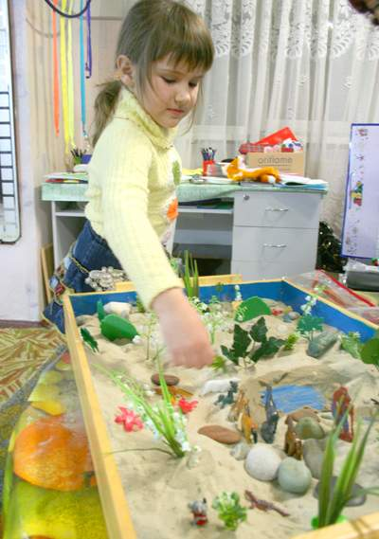
ИГРЫ С ПЕСКОМ
как один из способов работы
учителя-логопеда над развитием словаря
(слова-антонимы) детей с ОНР.

Slide 13
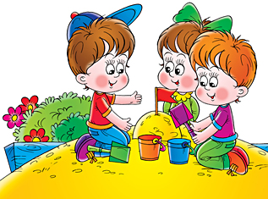
ГОРОД
Мы с тобой построим город,
Будет нам он очень дорог!
Сделаем замки там высокие,
А рвы очень глубокие.
Рядом замки ,дома низкие,
И горы там очень скалистые.
Недалеко появились мелкие речки,
В них будут купаться человечки

Slide 14
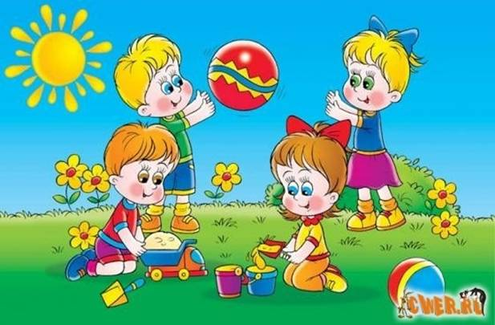
ИГРУШКИ
Очень любим мы песок,
Постоянно у нас в руках совок.
Ведра возьмем большие,
Их повезем на машине.
Маленькие тоже нам нужны,
Их малышам подарить должны.
Потом игрушки старыми стали
И играть мы перестали.
А недавно нам новые купили,
Как к ним относится –мы не забыли!

Slide 15
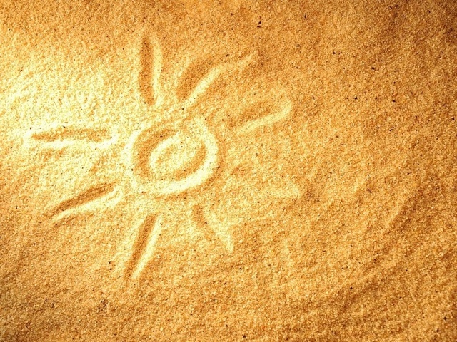
ЛЕТО
Вот и лето наступило,
Очень весело нам было!
Мы на пляж ходили дружно,
Загорать нам было нужно.
Очень горячий песок на пляже,
И мы лежали на нем даже.
А к вечеру песок остывает,
И холодным он бывает.
Мы разглядывали песок,
Его сыпал наш совок.
В крупном можно разглядеть песчинки,
А в мелком – они как пылинки.
Сухой хочется потрогать рукой,
А сырой бывает дождливой порой.
Зато потом лепи,что хочешь!
И это здорово будет дружочек!

Slide 16
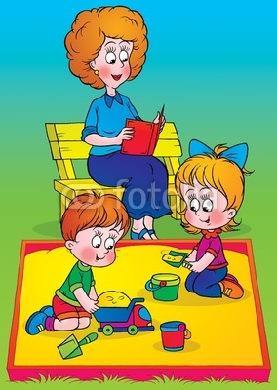
ТРАНСПОРТ
Будем мы в песок играть,
И друг другу помогать.
Строить разные дороги,
Их протопчут наши ноги.
По широким дорогам поедут машины,
У них будут толстые шины.
А тонкие у велосипеда бывают,
Все дети, конечно же, это знают.
По узким пойдут человечки,
Вот какие мы подобрали словечки!
По длинным дорогам пойдут поезда,
Ты не догонишь их никогда.
А по коротким поедет трамвай
Эти слова не забывай!

Slide 17
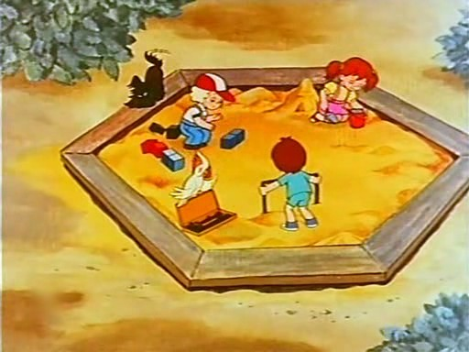
Я рисую
Любим на песке лежать
И предметы рисовать.
Солнце, облако,дождинки-
Получаются картинки.
Там гуляют человечки,
Дружно подберем словечки.
Молодые человечки пляшут
И руками быстро машут.
Старые сидят спокойно,
И живут они достойно!
А веселые всегда смеются,
Грустные плачут, когда расстаются.
Злые везде ругаются,
А добрые всем улыбаются!
Мы смеялись от души,
Все картинки хороши!

